Slide 2


Slide 3


Google
Home
Tìm kiếm Google hoặc nhập một URL
Bài thuyết trình của nhóm TeamMoi
Twitter
Facebook
Instagram
SlidesMania

Slide 4





Giới thiệu về nhóm TeamMoi
Home
Welcom
Tìm kiếm Google hoặc nhập một URL
Thành viên
thực hiện
Trần Thành Long
Nguyễn Văn Đông
Nguyễn Trọng Tài
Trần Văn Thuần
Thành viên 1
Thành viên 2
Thành viên 3
Thành viên 4

Slide 5

Google
Giới thiệu nhóm TeamMoi..
Giới thiệu đề tài thuyết tr…
Giới thiệu về nội dung thuyết trình
Giới thiệu đề tài
Phân tích
01
Nội dung
02
04
03
Code
Website

Slide 6

Vấn đề thực tiễn của đề tài
Google
Giới thiệu nhóm TeamMoi..
Giới thiệu đề tài
Tìm kiếm Google hoặc nhập một URL
Theo thống kê của nhiều công ty thì số lượng khách hàng online đã tăng một cách đột biến, đặc biệt trong khoảng thời gian dịch bệnh thì việc ngồi tại nhà mua hàng online là một lựa chọn vô cùng hợp lý. Bởi vậy, để phục vụ nhu cầu của khách hàng nhóm chúng em đã cùng nhau và tạo ra trang Website bán hàng máy tình nhằm góp phần mang đến môi trường thuận lợi cho khách hàng

Slide 7
Google
Giới thiệu nhóm TeamMoi..
Ngôn ngữ lập trình
Tìm kiếm Google hoặc nhập một URL
01
HTML5
Là ngôn ngữ được dùng để tìm và định dạng lại các phần tử được tạo ra bởi các ngôn ngữ
Là một ngôn ngữ đánh dấu được thiết kế ra để tạo nên các trang web trên World Wide Web
02
CSS
Ngôn ngữ lập trình
03
Javascript
Ngoài ra còn có các công cụ khác hỗ trợ trong việc lập trình website như Visual Studio Code
Là một ngôn ngữ lập trình kịch bản dựa vào đối tượng phát triển có sẵn hoặc tự định nghĩa
04
Khác

Slide 8


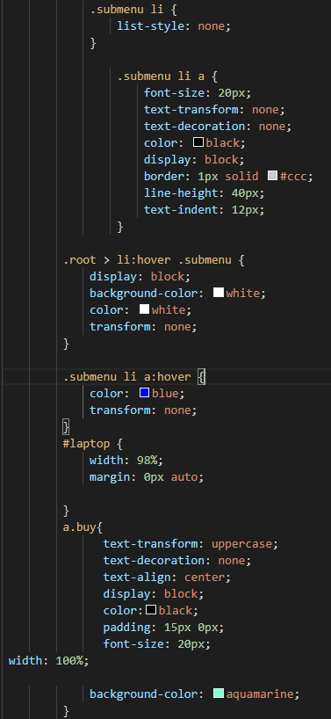
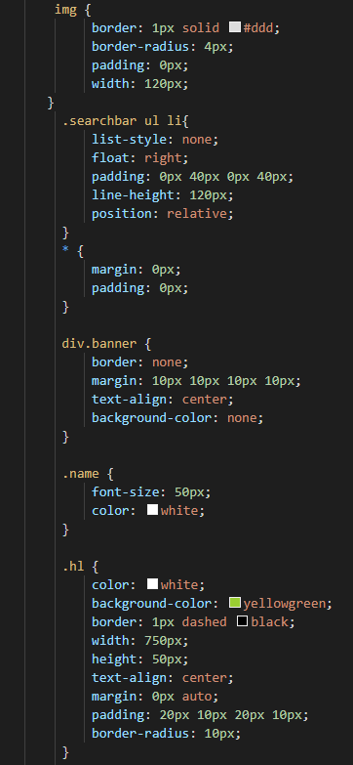
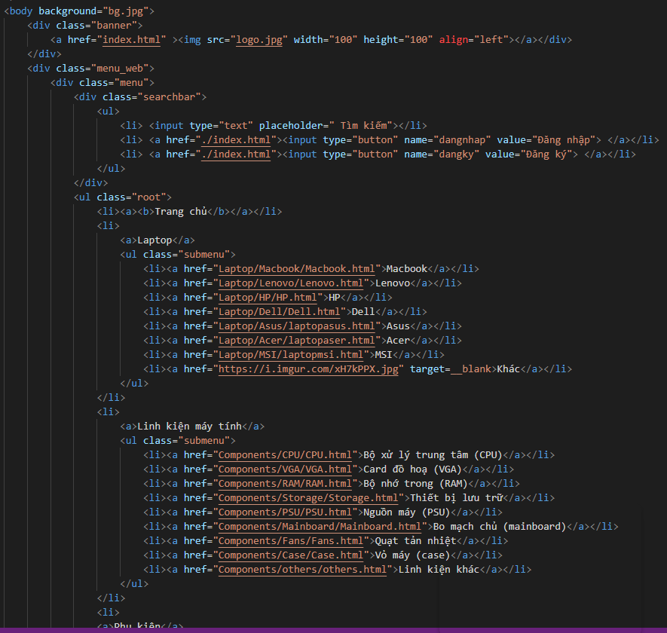
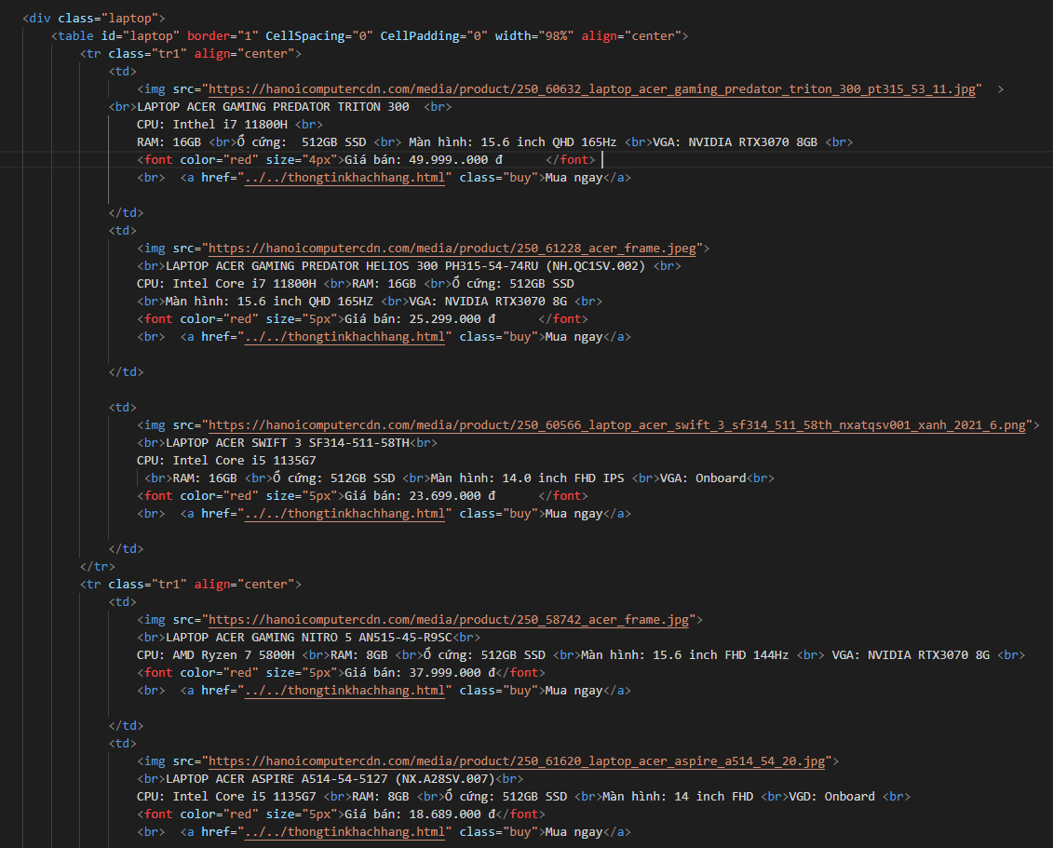
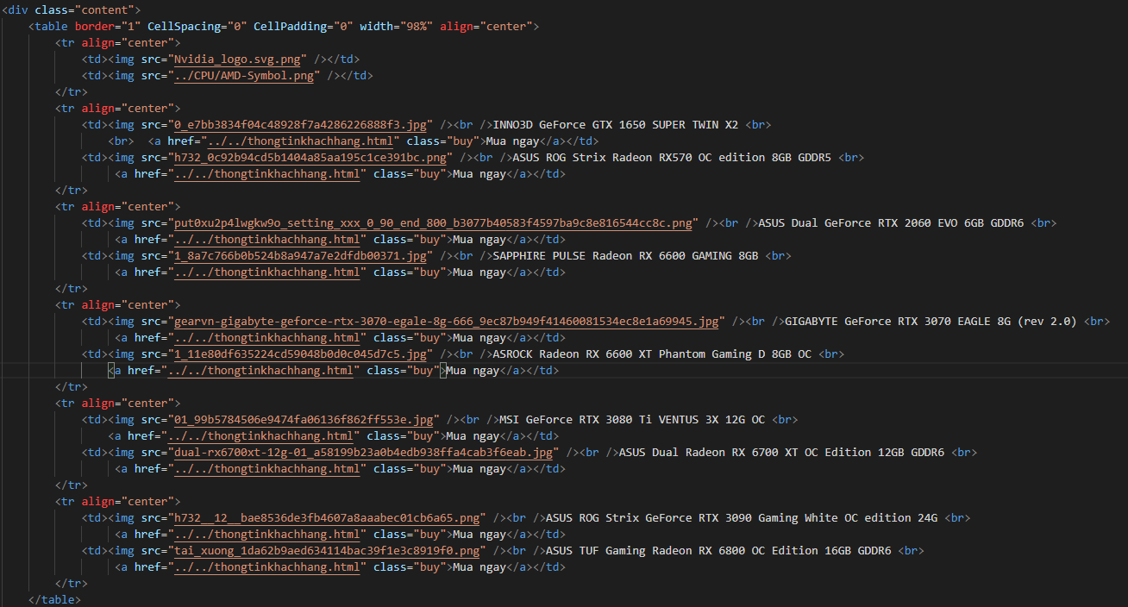
Google
Giới thiệu nhóm TeamMoi..
Giới thiệu về code
Giới thiệu về code

Slide 9
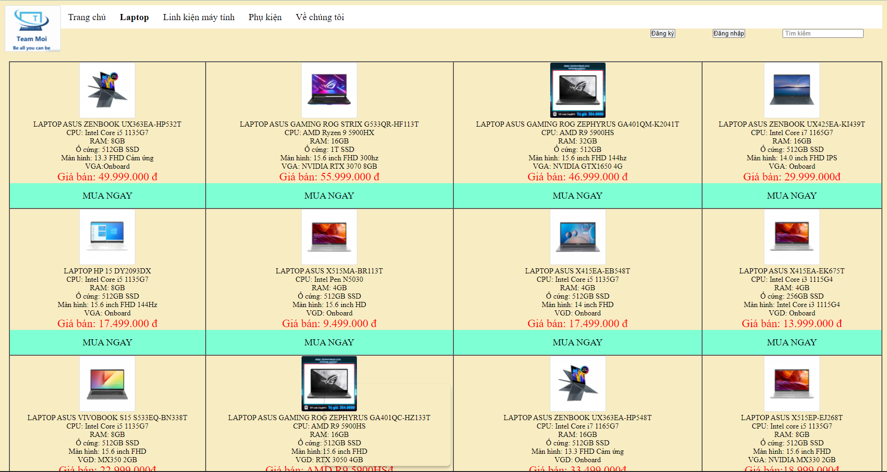
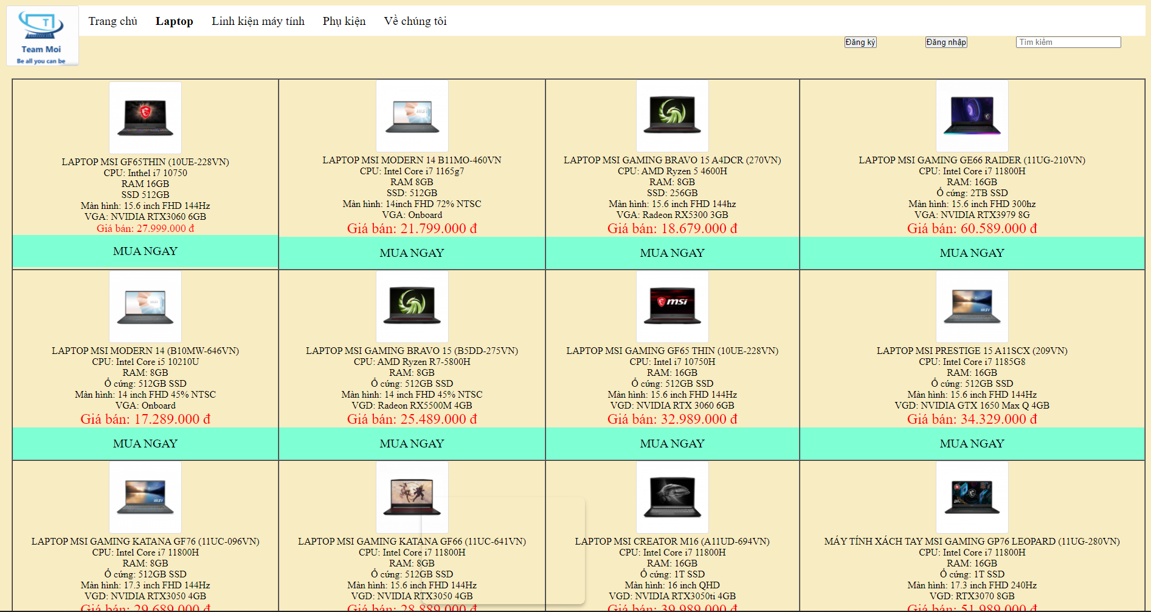
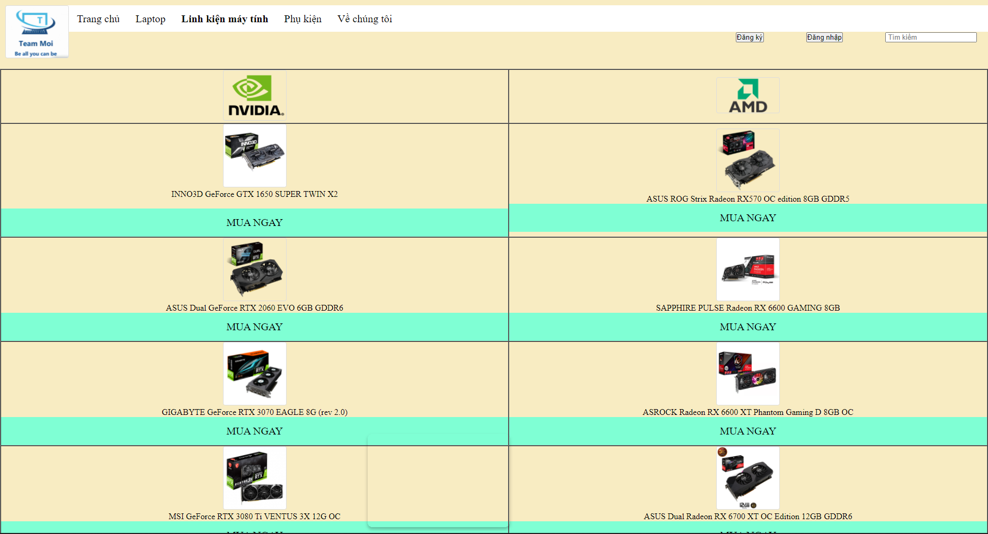
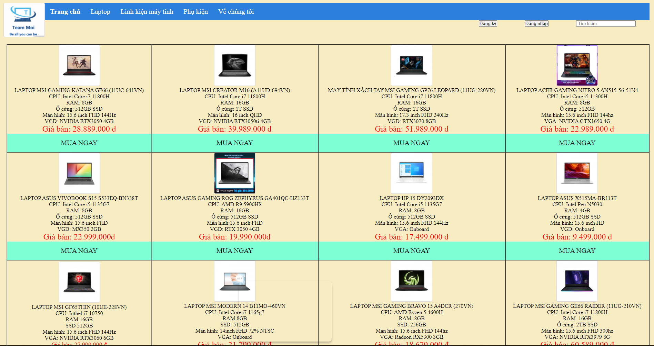
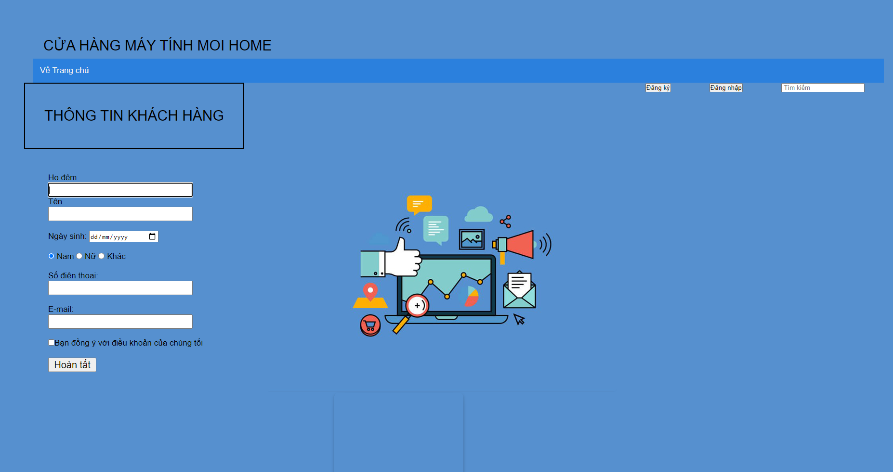
Google
Giới thiệu nhóm TeamMoi..
Giới thiệu giao diện web
Tìm kiếm Google hoặc nhập một URL

Slide 10

Google
Giới thiệu nhóm TeamMoi..
End
Cảm ơn Thầy giáo và các bạn đã lắng nghe

